Slide 1
ПРАКТИЧНЕ ЗАНЯТТЯ № 11
Система НАССР - аналізування небезпечних чинників та критичні точки контролю.
Застосування аналізу ризиків до програм контролю безпечності
харчових продуктів
Мета заняття: ознайомити студентів з порядком проведення
аналізу потенційно небезпечних чинників виробництва харчової
продукції та розроблення програми контролю ідентифікованих
небезпечних чинників.

Slide 2


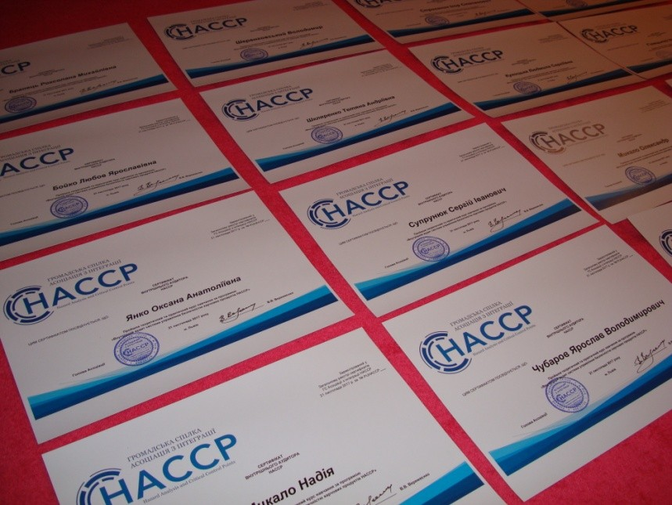
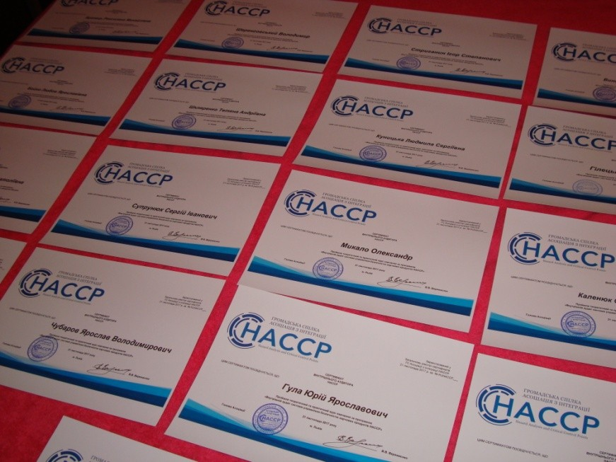
Підприємство повинно мати документ, який підтверджує, що один або
декілька співробітників пройшли навчання з HACCP.

Slide 3

Журнал вхідного контролю харчових продуктів та інших об'єктів санітарних заходів
u Дата та час надходження
u Найменування групи товарів
u Постачальник
u Відповідність продукції згідно супровідних документів та специфікації, «відповідає/не відповідає»
u Умови транспортування (температура, санітарний стан ТЗ - відсутність пилу, запахів, слідів шкідників, наявність спецодягу та медичної книжки у водія/експедитора), відповідає /не відповідає
u Коригувальні дії
u ПІБ відповідальної особи та підпис

Slide 4
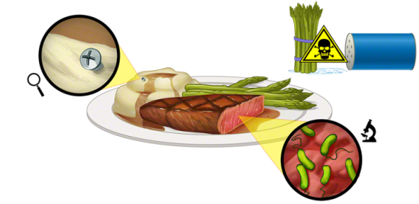
Приклади небезпечних факторів у харчових продуктах
Біологічні
Бактерії та токсини (Клостридії, Лістерія, Сальмонела, Стафілококи)
Віруси (Гепатит А, ротавірус rotavirus)
Паразити (Трихінела, Анізакіс і т.п.)
Пріони
Фізичні – скло, метал, нігті, волосся
Хімічні
Забруднення довкілля (діоксин, важкі метали, радіонукліди)
Пестициди, залишки ліків
Токсини
Небезпечні метаболіти

Slide 5

Ризики за визначенням ХАССП мають відношення до безпеки продукції.
Біологічні ризики для підприємств молочної галузі включають в себе патогенні бактерії, віруси або паразити/протозоа (прості).
Наявність мікроорганізмів не може створити небезпеку.
До окремих патогенних бактерій, які пов’язують зі спалахами харчового захворювання при споживанні молочних продуктів, включають кишкову паличку (Escherichia coli), лістерію моноцитогенну (Listeria monocytogenes), види сальмонели (Salmonella) і золотистий стафілокок (Staphylococcus aureus).

Slide 6
Більшість мікроорганізмів легко знищуються в вегетативному стані при температурах пастеризації.
Розростання спор зі спороутворюючих мікроорганізмів уповільнюється низьким значенням pH.

Slide 7
потенційні біологічні ризики
сильні | помірні з потенційно великими розповсюдженням | помірні з обмеженим розповсюдженням
Brucella Clostridium botulinum Listeria monocytogenes Salmonella typhi, paratyphi, та dublin Shigella dysenteriae Гепатит а і Е кишкова паличка Escherichia coli 0157:H7 | Види Salmonella Ентероксигенна кишкова паличка Escherichia coli Ентероінвазивна кишкова паличка Escherichia coli вид шігел (Shigella) віруси протозоа криптоспородії протозоа лямблії | Bacillus cereus Campylobacter jejuni та інші види Clostridium perfringens Staphylococcus aureus Aeromonas Yersinia enterocolitica паразити

Slide 8
Хімічні ризики, які повинні розглядатися під час аналізу ризиків, наведені в таблиці нижче, але слід розуміти, що їх небезпека визначається ймовірним або підозрілим рівнем їхнього вмісту в харчових продуктах.
Низькі рівні не можуть бути небезпечними в харчових продуктах, у той час як високі рівні можуть бути небезпечними.

Slide 9
Потенційні хімічні небезпечні компоненти
природні токсини | Мікотоксини Гострі: охратоксин, тріхотецин, зеараленон, афлатоксин Хронічні: афлатоксин, стеригматоцистин, патулін інші природні токсини Тиреотоксикоз
Метали | Мідь кадмій ртуть свинець
Залишкові домішки лікарських препаратів | бета-лактамні сульфаноміди Тетрацикліни Макроліди
Залишкові домішки очищувальних/ дезинфікуючих засобів | нітрати Фосфати Хлорорганіка Йодофори інші
Залишкові домішки пестицидів | органофосфати Фуміганти
алергени | яйця та яєчні продукти Молоко та молочні продукти арахіс і арахісові продукти риба (окремі види) ракоподібні (окремі види) соя та соєві продукти лісові горіхи пшениця та продукти з неї
Харчові добавки | вітаміни барвники
довільні або токсичні хімікати | Хімічні речовини для очищення обладнання Мастильні речовини домішки для котлів домішки для обробки води

Slide 10
Фізичні ризики – це матеріали, які можуть спричинити травми або удушення, їх необхідно оцінювати на кожному молокозаводі.
Приклади фізичних ризиків, що розглядаються під час аналізу ризику включають: газ, пластмасу або металеві уламки – особливо від пакувальних матеріалів і об ладнання для технологічної обробки.
Характер роботи працівників також може вплинути на види фізичних небезпечних ризиків, які необхідно взяти до уваги на підприємстві.

Slide 11
Тверді або гострі сторонні предмети в харчових продуктах можуть призвести до травмування, включаючи розрив або перфорацію тканин рота, язика, горла, шлунку й кишківника, до пошкодження зубів і ясен.
Менше шкоди здоров’ю завдадуть тверді або гострі природні компоненти їжі: кістки в морепродуктах, шкаралупа в горіхових продуктах. - споживач знає, що компонент – натуральний і невід’ємний складник певного продукту.
Коли на етикетці зазначено, що важкий або гострий компонент було видалено з продукту, наприклад, «оливки без кісточок».
Наявність природних твердих або гострих предметів у таких ситуаціях (кісточки в оливках без кісточок) може бути непередбаченим і призвести до травмування.

Slide 12
Правила від Управління з контролю за харчовими продуктами і лікарськими засобами про розмір твердого або стороннього предмету, який небезпечний для здоров’я людини:
  Якщо продукт містить сторонній предмет завдовжки 7-25 мм і готовий до споживання або відповідно до вказівок чи інших правил або вимог потребує мінімальних етапів підготовки, наприклад, підігріву, що не знищить, не ослабить і не нейтралізує небезпечні фізичні компоненти до споживання.
  Якщо продукт містить твердий або гострий сторонній предмет завдовжки менше 7 мм, він належить до групи особливих ризиків.
  Якщо продукт містить твердий або гострий сторонній предмет завдовжки понад 25 мм.

Slide 13
Фізичні предмети, які не відповідають вищезазначеним критеріям, відносять до класу «небажаних забруднюючих речовин», а не до «фізичних небезпечних компонентів».
Потенційні фізичні небезпечні компоненти
уламки скла | інші сторонні речовини
уламки дерева | Шкаралупа горіхів
 | Фруктові кісточки (вишня, персик)
уламки пластмаси
 | Фруктові матеріали (плодоніжки, шляпки, зерна)
уламки металу, такі як: гвинти гайки | прокладки, кільцеві ущільнення і т. д. частини комах інше
скріпки/замки для мішків
тирса
особисті речі, такі як:
ювелірні вироби сережки кнопки | ручки бинти накладні нігті

Slide 14

РОЗРОБКА І ВПРОВАДЖЕННЯ НАССР – 12 ЛОГІЧНИХ КРОКІВ

Slide 15

ЛОГІЧНА ПОСЛІДОВНІСТЬ ВПРОВАДЖЕННЯ
HACCP
Організувати групу HACCP.
Описати продукт
Ідентифікувати призначене використання
Розробити блок-схему процесу.
Перевірити блок-схему процесу.
Принцип 1. Аналізувати небезпечні фактори.
Принцип 2. Встановити критичні контрольні точки.
Принцип 3. Встановити критичні межі
Принцип 4. Встановити процедуру моніторингу
Принцип 5. Встановити коригувальні дії
Принцип 6. Встановити процедури верифікації
Принцип 7. Впровадити документування всіх процедур та
протоколів

Slide 16

1. Організація групи HACCP Багатопрофільна група НАССР створюється для розроблення, встановлення, підтримання і аналізу системи.
Група повинна мати знання і досвід стосовно продукції, яка виготовляється організацією, процесів і ризиків в межах сфери використання.
Якщо для роботи системи потрібна допомога зовнішніх експертів, то їх включають в якості консультантів.
Кількість учасників – залежно від розмірів підприємства, але
так, щоб їх раціонально можна було організувати.
Посади: керівник, секретар, члени групи.

Slide 17


2. Описати готовий продукт
Назва, склад, хімічні/фізичні/мікробіологічні характеристики вид оброблення, пакування, маркування, термін та умови зберігання, транспортування, спосіб споживання, спосіб реалізації, передбачуваний споживач.
Описувати продукт будемо методом поділу меню на групи!

Slide 18

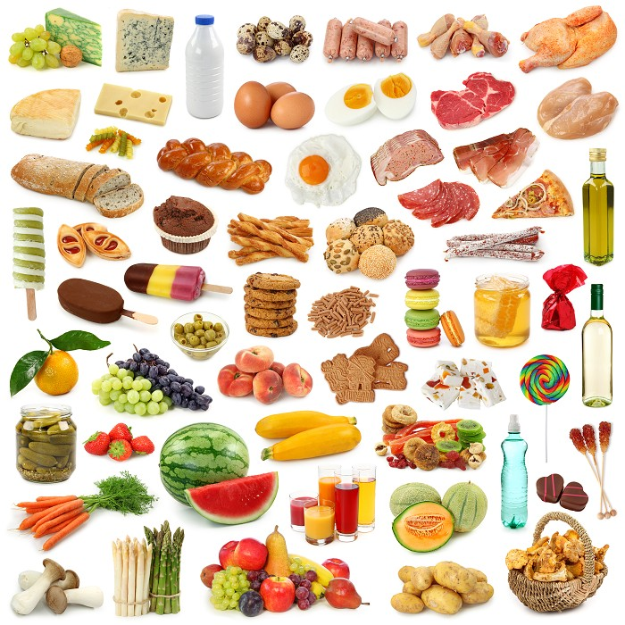
3. Ідентифікувати призначене використання
Призначення для споживачів, чутливі групи споживачів, ймовірне неправильне споживання.

Slide 19

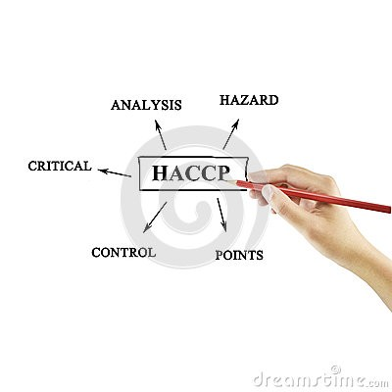
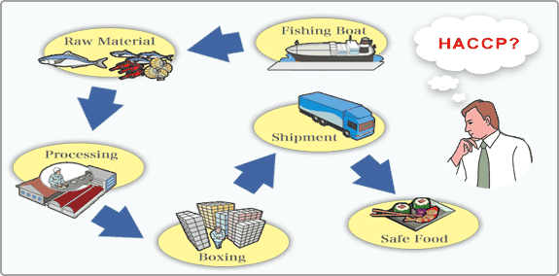
4. Розробити блок-схему процесу
Усі технологічні етапи, які можуть мати вплив на безпечність:
назви технологічних процесів, а не обладнання;
нумерація процесів;
вхід сировини;
видалення відходів та пакувальних матеріалів;
- пакування, зберігання, споживання, транспортування.
способ

Slide 20
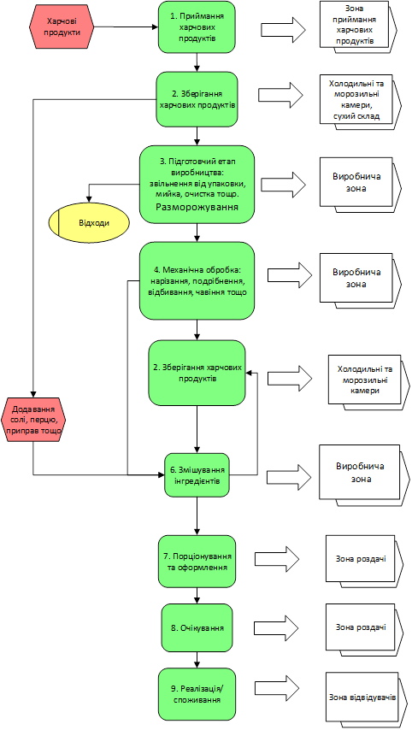
5. Перевірити блок- схему на виробництві
.

Slide 21


Принцип 1:
Аналіз небезпечних факторів
Ідентифікувати на етапах технологічного процесу у продукті небезпечні фактори.
Рекомендується: скласти список характеристиками.
Встановити контрольні заходи.
Оцінити серйозність ризику.
небезпечних факторів з їх

Slide 22
ПОРЯДОК ПРОВЕДЕННЯ АНАЛІЗУ НЕБЕЗПЕЧНИХ ФАКТОРІВ
 | Тяжкість наслідків небезпечного фактору
Ймовірність виникнення небезпечного фактору | Ніякого впливу на здоров’я людини | Легке ураження – нездужання протягом 1дня | Ураження середньої тяжкості – втрата працездатності на 1 тиждень 3 бали | Тяжке ураження - втрата працездатності до 1
 |  |  |  | місяця
 | 1 бал | 2 бали |  | 4 бали
Неможливо (за час роботи підприємства не фіксувалося) | 1 можна ігнорувати | 2 можна ігнорувати | 3 можна ігнорувати | 4 можна ігнорувати
1 бал
Майже неможливо (1 раз на рік) 2 бали | 2 можна ігнорувати | 4 можна ігнорувати | 6 допустимий | 8 помірний
Малоймовірно (1 раз на квартал) 3 бали | 3 можна ігнорувати | 6 допустимий | 9 помірний | 12 небезпечний
Ймовірно (1 раз на місяць) 4 бали | 4 можна ігнорувати | 8 помірний | 12 небезпечний | 16 небезпечний

Slide 23


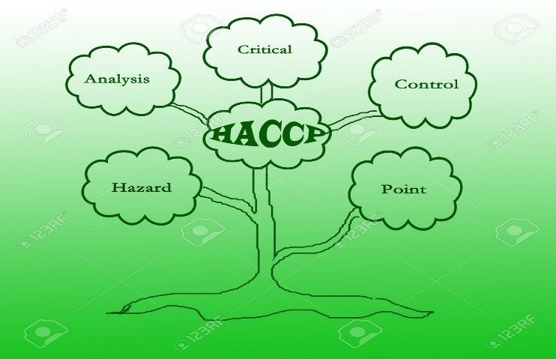
Принцип 2:
Встановити критичні контрольні точки
Критичні контрольні точки (ККТ) – це етап, на
якому
застосовується контроль, який є необхідним для запобігання появі небезпечного фактора, а також вилучення його чи приведення до прийнятного рівня.
Іншими словами: якщо на цьому етапі не застосувати контроль, то є високий ризик того, що продукт буде небезпечним.
Для визначення ККТ:
Використовують професійне обґрунтування
•

Slide 24


















Рекомендовано: використовувати “Дерево рішень”
Чи існує на даному етапі джерело виникнення
небезпечного фактору, що не охоплено застосуванням програм-передумов?
Перейти до наступного етапу
НІ
ТА
К
Чи буде розглядатись небезпечний фактор на наступних
Захід контролю
відсутній
етапах?
ТАК
НІ
На даному етапі можливо запровадити заходи керування, здатні запобігти небезпечним чинникам, або усунути чи зменшити їх до прийнятного рівня
Необхідно відкоригувати технологічний процес
НІ
ТА
К
Такі заходи представляють собою параметричний
контроль з встановленими критичними межами?
ККТ, захід керування віднести до плану НАССР
ТАК
ККТ відсутня, заходи керування віднести до ПП
НІ

Slide 25

Принцип 3: Встановити критичні межі
Критична межа – параметр процесу, який розділяє прийнятний і неприйнятний стан етапу процесу, випуск безпечної і небезпечної продукції.
Це означає:
Параметри, які потрібно моніторити;
Встановити для цих параметрів межі між прийнятним і неприйнятним значенням;
Рекомендується встановити операційні межі.

Slide 26

Принцип 4: Встановити процедуру моніторингу
Чітка процедура:
параметри що вимірюються?
критичні межі?
частота проведення? хто?
заміна виконавця? записи?
навчання виконавців? перевірка записів?
Моніторинг може бути:
Постійний – автоматичне вимірювання і записи;
Періодичний – відбір зразків
Мета моніторингу – пересвідчитися, що контрольні заходи виконуються правильно.

Slide 27

Параметри моніторингу
Параметри моніторингу - показники технологічного процесу чи харчових продуктів (температура, час, рН, вміст вологи, консервантів тощо) або органолептичні показники (зміна кольору тощо).
Для використання
такого параметра
температура для знищення патогенних
моніторингу, як мікроорганізмів або
контролю за їхнім ростом, необхідно його поєднувати (комбінувати) з параметром часу (тривалістю перебування харчового продукту в умовах певної температури)

Slide 28

Принцип 5:
Встановити коригувальні дії, коли моніторинг показує відхилення від критичних меж.
Що визначає процедура з коригувальних дій:
компетенцію, відповідальність та належні повноваження персоналу;
корекції, які потрібно впровадити, щоб привести ККТ під контроль;
поводження з потенційно небезпечною продукцією (з часу
останнього успішного контролю ККТ);
визначення та усунення причини відхилення;
інформування;
записи.

Slide 29

Для кожної ККТ у системі НАССР мають бути розроблені спеціальні коригувальні дії, які дозволяють усувати відхилення і передбачати належну утилізацію продукції, в якій виникли відхилення.
Методики усунення відхилень та утилізації
продукції повинні бути документально оформлені за системою НАССР

Slide 30

Принцип 6:
Підтвердити, що система НАССР працює ефективно
Для цього використовуються інструменти:
Валідація – проводиться відразу після розробки системи (режим тестування)
Верифікація – через деякий час роботи системи.

Slide 31
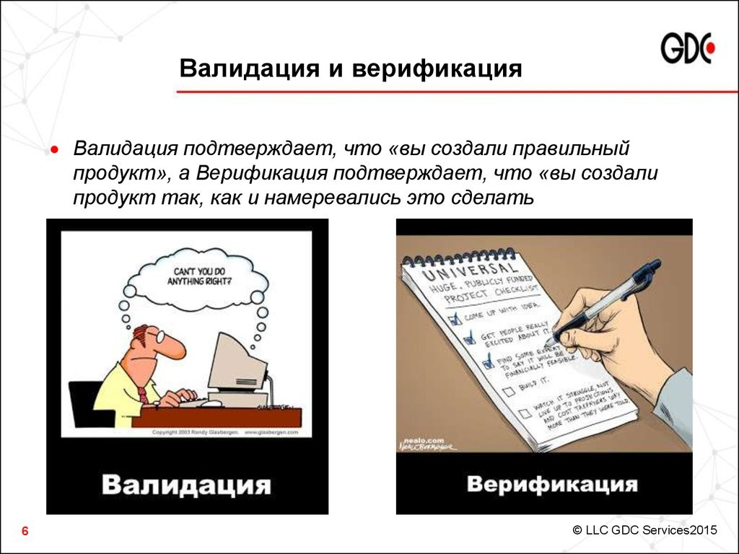
Валідація підтверджує, що ви створили правильний продукт,
а Верифікація - що ви створили продукт так, як намагалися
це зробити.
Валідація Верифікація

Slide 32


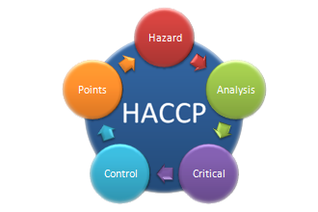
Принцип 7:
Впровадити документування всіх процедур та протоколів
Документація важлива для отримання доказів того, що всі ці дії виконані належним чином.
Документація дуже корисна для ефективної комунікації

Slide 33


Документація системи НАССР поділяється на:
базову - план НАССР, процедури;
оперативну - протоколи, записи.

Slide 34

До базової документації належать:
склад групи НАССР та її обов’язки;
опис харчового продукту та його передбачуване споживання (використання);
перевірена блок-схема виробництва;
аналіз небезпечних факторів;
методологія визначення ККТ;
критичні межі та їх обґрунтування;
процедури моніторингу кожної ККТ;
процедури застосування коригувальних заходів;
процедура валідації, верифікації;
процедури управління документами НАССР.

Slide 35

До оперативної документації належать:
протоколи нарад НАССР групи;
протоколи моніторингу ККТ;
протоколи впровадження коригувальних заходів;
протоколи валідації, верифікації.
Протоколи є важливим доказом
ефективного проведенні державного
функціонування системи НАССР при аудиту системи НАССР органом контролю (нагляду).

